Slide 1
令和６年度
指定障害福祉サービス事業者等集団指導
相談系説明項目
１ 情報共有の徹底・適切な対応 | ６ 相談支援従事者現任研修
２ 人員基準等の毎月の確認 | ７ 秘密保持等
３ 申請・変更・廃止等の手続 | ８ 業務管理体制の整備
４ 条例改正の主な内容 | ９ 情報公表制度
５ 令和６年度報酬改定 | 10 意思決定支援ガイドライン
 | 11 行政処分
障害福祉課障害施設係
Notes:
障害福祉課障害施設係です。
表示してあります項目について、説明させていただきますので、よろしくお願いいたします。

Slide 2
１ 情報共有の徹底・適切な対応について
実地指導での指導内容、請求エラー内容を見ると変更届出が提出されていない内容の請求がされていたり、人員基準を満たしていない例などが見られた。
→以下の情報を確認するとともに、事業所内の
従業員での情報共有を図る。
運営規程
付表１２，１３
（営業時間、対象者、その他の費用など）
利用者との契約の際の重要事項説明書
サービス等利用計画
Notes:
始めに、情報共有の徹底・適切な対応について説明します。
各事業所が作成している運営規程、付表の１２・１３、重要事項説明書、
サービス等利用計画については、事業所内の全職員で
情報共有を図っていただき、
利用者の状況確認を行いながら、関係機関と連携を図るよう努めてください。

Slide 3
２ 人員基準等の毎月の確認について
別紙１（介護給付費等の算定に係る体制等状況一覧表）
別紙２（従業者の勤務の体制及び勤務形態一覧表）
別紙２－３（前年度平均利用者数）
H30年度から相談支援専門員の標準担当件数(35件/月)が設定されていますので、利用状況の把握を行ってください。
Notes:
次に、人員基準等の毎月の確認について説明します。
人員配置等については、体制等状況や勤務形態一覧表などを基に
基準や加算要件を満たしているか毎月確認を行ってください。
また、平成３０年度から
相談支援専門員の標準担当件数一月あたり３５件が設定されましたので、利用状況の把握につきましても随時行ってください。

Slide 4
３ 申請・変更・廃止等の手続について
（１）指定申請、更新申請
・・・事業開始（更新）予定日の２か月前まで
（２）廃止届、休止届・・・１か月前まで
（３）再開届・・・再開の日から１０日以内
提出期限を厳守してください。
Notes:
次に、各手続きの提出期限について説明します。
指定申請、更新申請は、２か月前まで、
廃止届、休止届は１か月前まで、
再開届は、再開の日から１０日以内となっておりますので、
それぞれ提出期限を厳守してください。

Slide 5
３ 申請・変更・廃止等の手続について
（４）変更届
①介護給付費に関するもの以外
・・・変更のあった日から１０日以内
②介護給付費に関するもの
毎月１５日以前・・・翌月から算定
毎月１６日以降・・・翌々月から算定
算定要件を満たさなくなった場合
→変更または終了の届出を速やかに
提出期限を厳守してください。
Notes:
次に、変更届についてですが、給付費に関するものと
それ以外のもので異なります。
①給付費に関するもの以外については、
変更のあった日から１０日以内となっております。
②給付費に関するものについては、
届出日が１５日以前か１６日以降かで、
算定開始の時期が変わります。
なお、１５日が休みの場合は、１５日より前の開庁日が境となります。
ここで注意していただきたいのは、
算定要件を満たさなくなった場合です。
要件を満たさないことが判明したら、請求を止めるだけでなく、
速やかに終了の届出を行ってください。

Slide 6
４ 条例改正の主な内容
改正の特徴と改正内容
Notes:
表は、基準条例改正の主な内容について示しております。
国の基準省令が改正されたことに伴う改正となっております。
主な内容については、５の「令和６年度報酬改定について」で説明いたします。

Slide 7
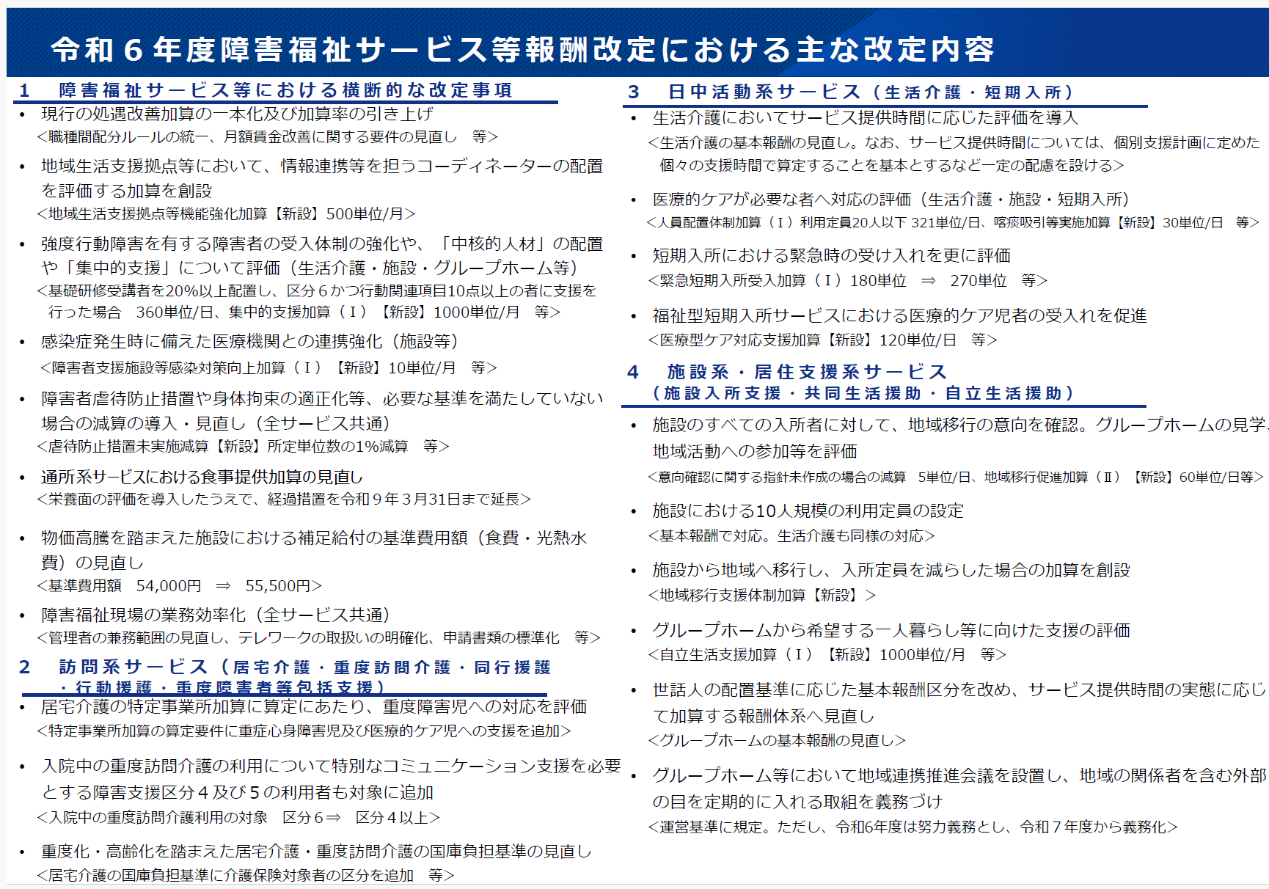
５ 令和６年度報酬改定について
Notes:
令和６年度の報酬改定について、主な内容を抜粋して説明いたします。
詳細な部分については、令和６年度障害福祉サービス等報酬改定における
主な改定内容および令和６年度障害福祉サービス等報酬改定の概要を
ご確認ください。
厚生労働省ホームページ
・令和６年度障害福祉サービス等報酬改定における主な改定内容
https://www.mhlw.go.jp/content/001216034.pdf
・令和６年度障害福祉サービス等報酬改定の概要
https://www.mhlw.go.jp/content/001216035.pdf

Slide 8
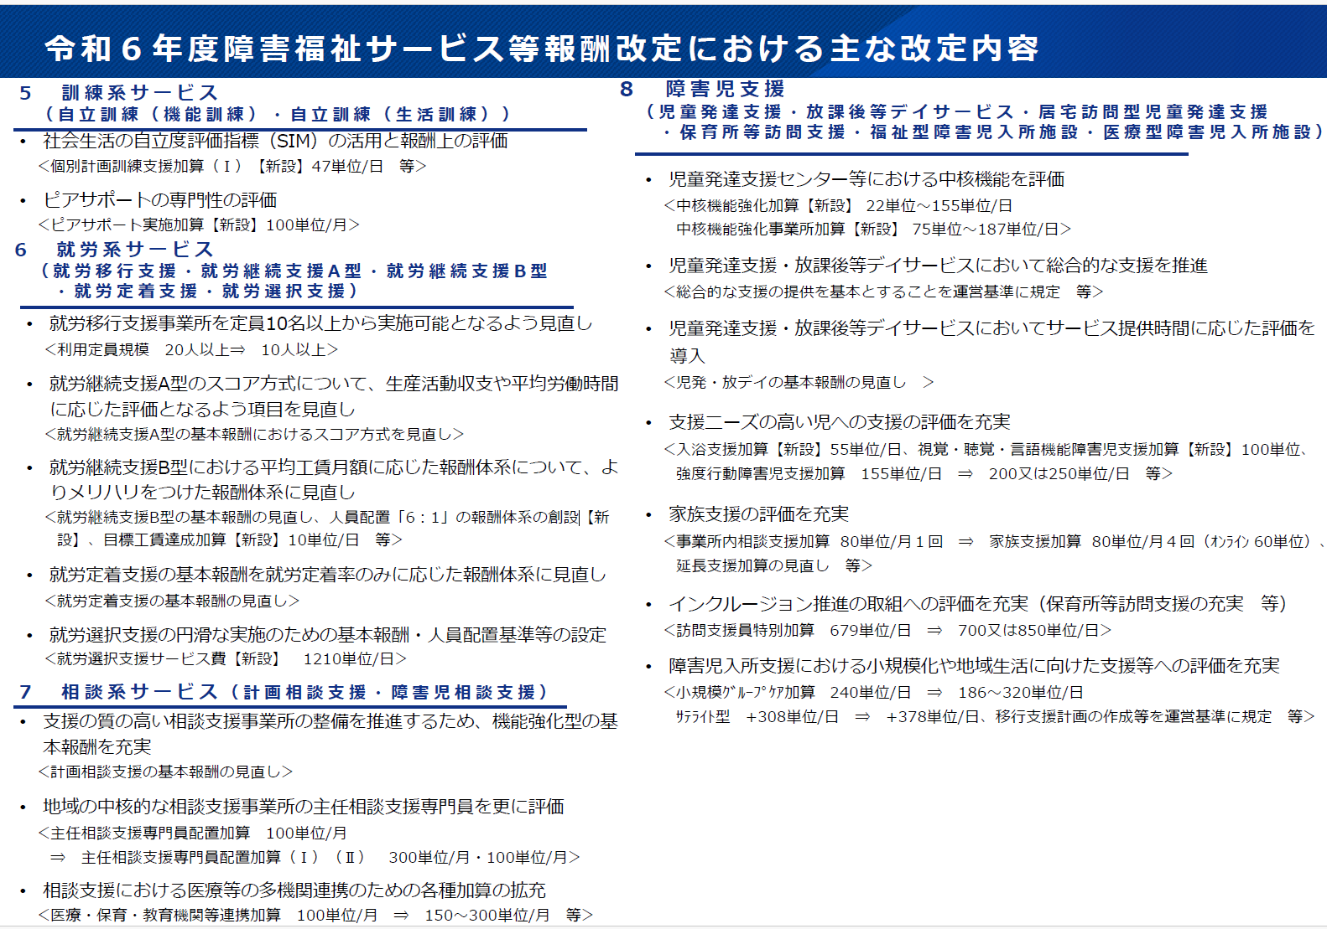
５ 令和６年度報酬改定について
Notes:
令和６年度の報酬改定について、主な内容を抜粋して説明いたします。
詳細な部分については、令和６年度障害福祉サービス等報酬改定における主な改定内容および令和６年度障害福祉サービス等報酬改定の概要を
ご確認ください。
厚生労働省ホームページ
・令和６年度障害福祉サービス等報酬改定における主な改定内容
https://www.mhlw.go.jp/content/001216034.pdf
・令和６年度障害福祉サービス等報酬改定の概要
https://www.mhlw.go.jp/content/001216035.pdf

Slide 9
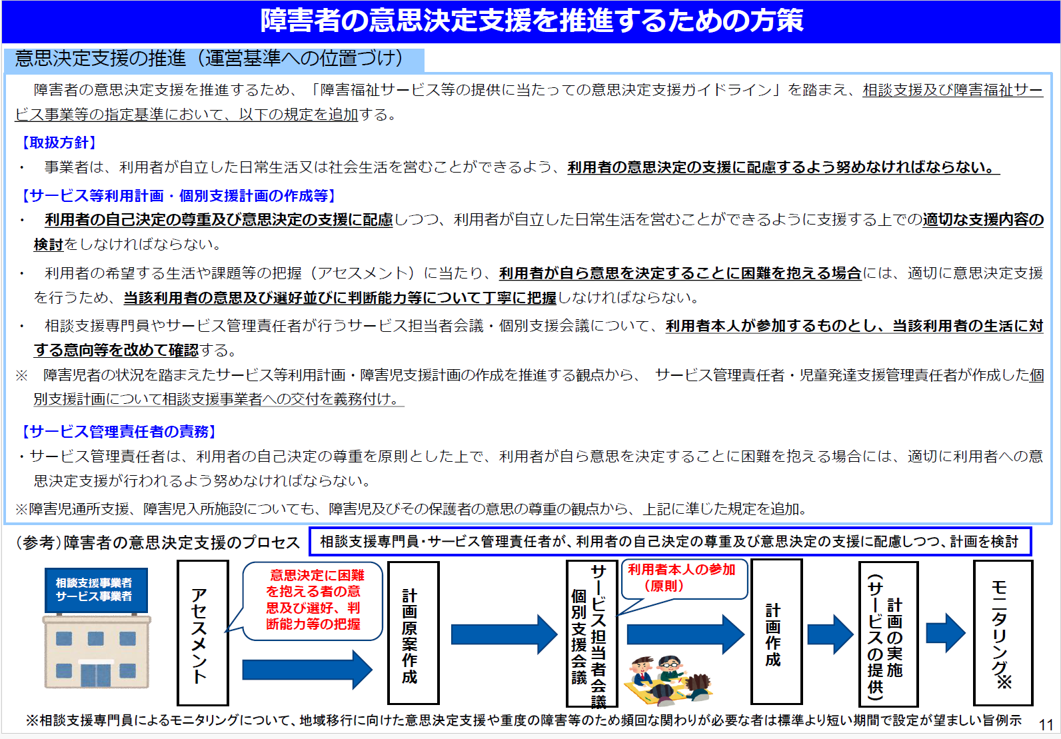
５ 令和６年度報酬改定について
Notes:
まず、障害者の意思決定支援の推進についてです。
「障害福祉サービス等の提供に当たっての意思決定支援ガイドライン」を踏まえ、相談支援及び障害福祉サービス事業等の指定基準において、以下の内容の改正が行われております。
・相談支援専門員やサービス管理責任者が行うサービス担当者会議・個別支援会議について、原則として利用者本人が参加するものとし、当該利用者の生活に対する意向等を改めて確認する。
・障害児者の状況を踏まえたサービス等利用計画・障害児支援計画の作成を推進する観点から、サービス管理責任者・児童発達支援管理責任者が作成した個別支援計画について相談支援事業者への交付が義務付けられております。

Slide 10
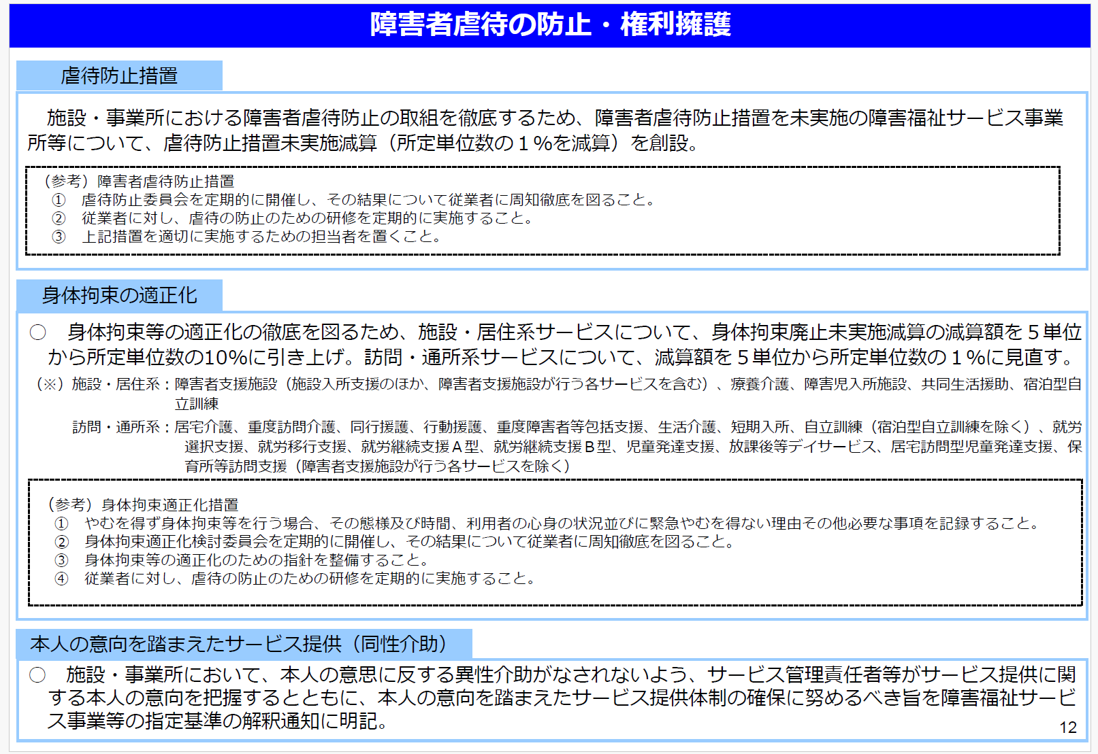
５ 令和６年度報酬改定について
Notes:
次に、障害者虐待の防止・権利擁護の取組についてです。
一つ目は、虐待防止措置についてです。障害者虐待防止の取組を徹底するため、令和４年度から義務化された障害者虐待防止措置が未実施の事業所等については、虐待防止措置未実施減算（所定単位数の１％を減算）が適用されます。
二つ目は、身体拘束の適正化についてです。身体拘束等の適正化の徹底を図る観点から、減算額の引き上げ等の見直しです。（施設・居住系サービスは減算額を5単位から所定単位数１０％へ、訪問・通所系サービスは減算額を5単位から所定単位数１％へ見直し）
三つ目は、本人の意向を踏まえたサービス提供についてです。本人の意思に反する異性介助がなされないよう、サービス管理責任者等がサービス提供に関する本人の意向を把握するとともに、本人の意向を踏まえたサービス提供体制の確保に努めるべき旨を障害福祉サービス事業等の指定基準の解釈通知に明記されております。

Slide 11
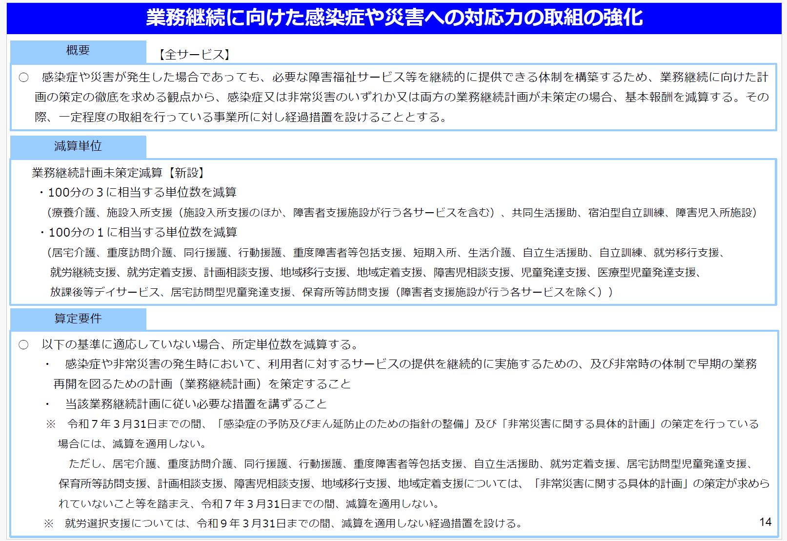
５ 令和６年度報酬改定について
Notes:
次に、業務継続に向けた感染症や災害への対応力の取組の強化についてです。
障害福祉サービスは、障害者その家族等の生活を支える上で欠かせないものであり、感染症や自然災害が発生した場合であっても、適切な対応を行い、その後も利用者に対して必要なサービスを継続的に提供できる体制を構築することが重要であることから、感染症又は非常災害のいずれか又は両方の業務継続計画が未策定の場合、基本報酬が減算されます。
その際に一定程度の取組を行っている事業所に対する経過措置が設けられています。
【参考】
厚生労働省ホームページ（業務継続ガイドライン）
https://www.mhlw.go.jp/stf/newpage_15758.html

Slide 12
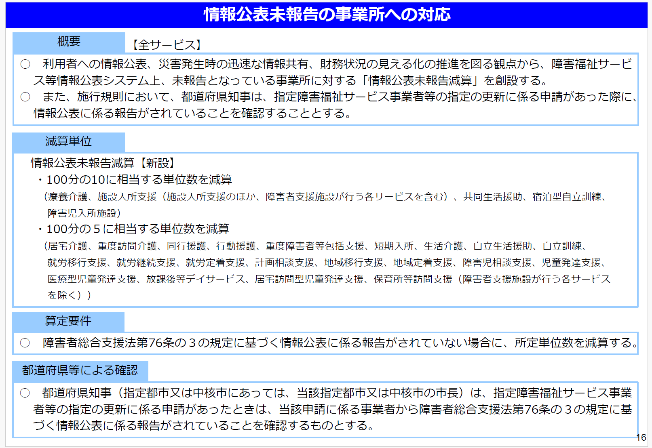
５ 令和６年度報酬改定について
Notes:
次に、情報公表未報告の事業所への対応についてです。
利用者への情報公表、災害発生時の迅速な情報共有、財務状況の見える化の推進を図る観点から、障害福祉サービス等情報公表システム上、未報告となっている事業所に対する「情報公表未報告減算」が創設されております。
また、施行規則において、指定障害福祉サービス事業者等の指定の更新に係る申請があった際に、情報公表に係る報告を確認することとなりました。
報告の手続等については、「９ 情報公表制度」でご確認ください。
鹿児島市ホームページ（障害福祉サービス等情報公表制度）
https://www.city.kagoshima.lg.jp/kenkofukushi/fukushi/syofuku/jyouhoukouhyouseido.html

Slide 13
５ 令和６年度報酬改定について
Notes:
次に、障害者支援施設における地域移行を推進するための取組についてです。
すべての入所者に対して、地域生活への移行に関する意向や施設外の日中活動系サービスの利用の意向について確認し、本人の希望に応じたサービス利用にしなければならないことを運営基準に規定する。
本人の希望に応じたサービス利用に実効性を持たせるため、
①地域移行及び施設外の日中サービスの意向確認を行う担当者を選任すること
②意向確認の記録や意向を踏まえた個別支援計画を作成することなど、意向確認のマニュアルを作成すること
となっております。
なお、①、②の体制の整備については、令和6年度は努力義務となっており、令和8年度から義務化されるとともに、未対応の場合は減算の対象となります。
また地域生活への移行を推進するための評価が拡充されております。
前年度において障害者支援施設から地域へ移行し、6か月以上地域での生活が継続している者が1名以上いる場合かつ入所定員を1名以上減らした実績を評価する加算等が創設されております。

Slide 14
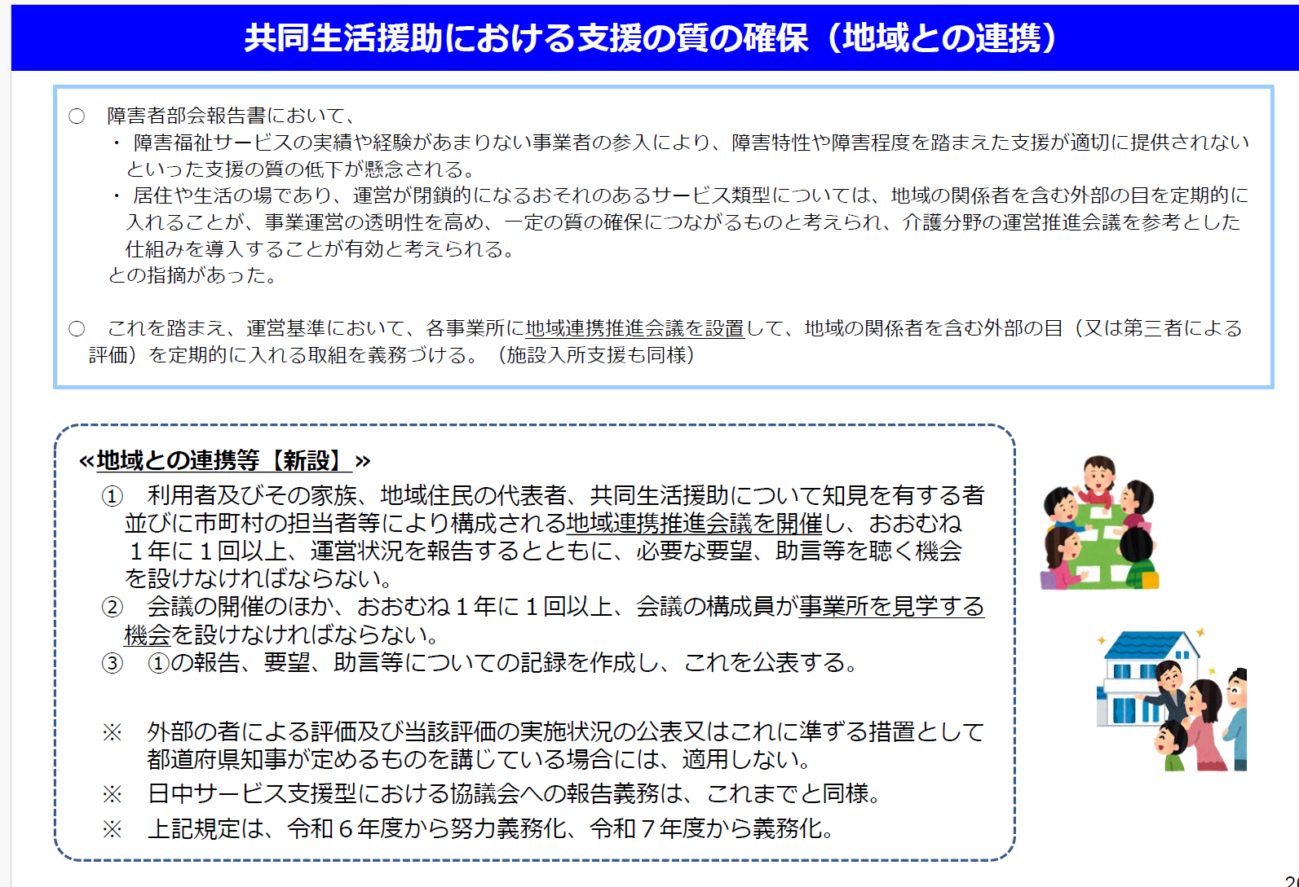
５ 令和６年度報酬改定について
Notes:
次に、共同生活援助や施設入所支援における支援の質の確保についてです。
国の障害者部会報告書において、障害福祉サービスの実績や経験があまりない事業者の参入により、障害特性や障害程度を踏まえた支援が適切に提供されないといった支援の質の低下が懸念されることや居住や生活の場であり、運営が閉鎖的になるおそれのあるサービス類型については、地域の関係者を含む外部の目を定期的に入れることが、事業運営の透明性を高め、一定の質の確保につながるものと考えられ、介護分野の運営推進会議を参考とした仕組みを導入することが有効と考えられる。との指摘があったことを踏まえ、運営基準において、各事業所に地域連携推進会議を設置して、地域の関係者を含む外部の目（又は第三者による評価）を定期的に入れる取組が義務づけられました。
令和６年度から努力義務化、令和７年度から義務化されます。
鹿児島市ホームページ（地域連携推進会議の手引きについて）
https://www.city.kagoshima.lg.jp/kenkofukushi/fukushi/syofuku/kenko/fukushi/shogai/jigyosha/tiikirenkeisuisinnkaiginotebiki.html

Slide 15
６ 相談支援従事者現任研修
・初任者研修を修了した年度の翌年度を初年度として、５年ごとの年度末までに１回以上修了する必要あり。
・修了しないと相談支援専門員の資格が失効。
２４ | ２５ | ２６ | ２７ | ２８ | ２９ | ３０ | 元 | ２ | ３ | ４ | ５ | ６ | ７ | ８ | ９
 | ① |  |  |  |  | ② |  |  |  |  | ③
初任者
現任
現任
現任
４年後
６年後
４年後
Notes:
次に、相談支援従事者現任研修について説明します。
相談支援専門員は、初任者研修を修了した年度の翌年度を初年度として、５年ごとの年度末までに１回以上、現任研修を修了する必要があります。
図に示した通り、５年ごとに研修を受けるということではなく、①②③それぞれの期間内のどこかで１回受講すれば良いことになります。
現任研修を修了されていない方は、相談支援専門員の資格を失うことになりますので、ご注意下さい。
研修を受講できる人数や実施時期は限られていますので、自分がいつ研修を修了しているか再確認をしていただき、計画的に受講していただきますようお願いいたします。

Slide 16
７ 秘密保持等について
・正当な理由がなく、その業務上知り得た利用者又はその家族の秘密を漏らすことがないよう、必要な措置を講じなければならない。
・他の事業所へ利用者等の情報を提供する際は、あらかじめ文書により利用者等の同意を得ておかなければならない。
従業者の秘密保持義務について、在職中及び退職後における秘密保持義務を職業規則又は雇用契約書、誓約書等に明記すること。
利用者及びその家族から個人情報の利用について同意を得ておくこと。
Notes:
次に、秘密保持等について説明します。
秘密保持は、事業所の従業者及び管理者に、その業務上知り得た利用者又はその家族の秘密の保持を
義務付けたものになります。
他の事業所へ利用者等の有する問題点や解決すべき課題等の
個人情報を提供する際は、あらかじめ文書により利用者等の同意を
得ておかなければならない。
従業者の秘密保持義務について、在職中及び退職後における秘密保持義務を
職業規則又は雇用契約書、誓約書等に明記すること。
利用者及びその家族から個人情報の利用について同意を得ておくこと。

Slide 17
８ 業務管理体制の整備について
【趣旨】
事業者等は、事業の適正な運営を確保するため、法令順守等の業務管理体制を整備し、関係行政機関に届け出ることになっている。
まだ提出していない法人、または届出内容に変更のあった法人はすみやかに届出を行ってください。（詳しくは市ホームページを参照）
【届出先】
【整備する業務管理体制の内容】 ※１ 事業所の数はサービス種類ごとに数える。
 | 事業所等の所在地 | 届出先
（１） | すべての事業所等が、鹿児島市内に所在する場合 | 鹿児島市
（２） | すべての事業所等が、鹿児島県内に所在する場合（上記（１）を除く） | 鹿児島県
（３） | すべての事業所等が、複数の都道府県に所在する場合 | 厚生労働省
事業所数 ※１ | 届出事項
１以上２０未満 | ①法令順守責任者の専任
２０以上１００未満 | ①及び②法令遵守規程の概要
１００以上 | ①、②及び③業務執行の状況の監査の方法の概要
Notes:
次に、業務管理体制の整備について説明します。
事業者等は、事業の適正な運営を確保するため、
法令順守等の業務管理体制を整備し、
関係行政機関に届け出ることになっております。
まだ提出していない法人、
または届出内容に変更のあった法人は
すみやかに届出を行ってください。
詳しくは、本市ホームページをご参照ください。
鹿児島市ホームページ（業務管理体制の整備及び整備事項の届出）
https://www.city.kagoshima.lg.jp/kenkofukushi/fukushi/syofuku/kenko/fukushi/shogai/jigyosha/sebi.html

Slide 18
９ 情報公表制度について
【主旨・目的】
○ 障害福祉サービス等を提供する事業所数が大幅に増加する中、利用者が個々のニーズに応じて良質なサービスを選択できるようにするとともに、事業者によるサービスの質の向上が重要な課題となっている。
○ このため、平成２８年５月に成立した障害者総合支援法及び児童福祉法の一部を改正する法律において①事業者に対して障害福祉サービスの内容等を都道府県知事（※）へ報告することを求めるとともに、②都道府県知事（※）が報告された内容を公表する仕組みを創設し、利用者による個々のニーズに応じた良質なサービスの選択に資すること等を目的とする。
（平成３０年４月施行）
※鹿児島市の場合は市長。
Notes:
次に、情報公表制度について説明します。
情報公表制度の主旨・目的については、
障害福祉サービス等を提供する事業所数が大幅に増加する中で、
事業者によるサービスの質の向上が重要な課題となっていることなどを踏まえ、
平成３０年４月から施行された法律において、事業者に対して
障害福祉サービスの内容等を報告することを求めるとともに、
内容を公表する仕組みを創設し、
利用者による個々のニーズに応じた
良質なサービスの選択に資すること等を目的としております。

Slide 19
９ 情報公表制度について
【公表の方法】
ＷＡＭ ＮＥＴ（ワムネット：独立行政法人福祉医療機構の総合情報サイト）の「障害福祉サービス等情報公表システム」において公表。
【報告の方法】
事業所が直接情報公表システムにログインし入力
【報告時期】
毎年５月に情報公表の内容について更新すること。 （新規事業者は指定後１月以内に報告）
※未報告の場合は、情報公表未報告減算の対象となります。
Notes:
公表の方法につきましては、ワムネットの
「障害福祉サービス等情報公表システム」において公表しております。
報告の方法につきましては、
事業所が直接システムにログインし入力することとなっており、
ログインに必要なＩＤ・パスワードにつきましては法人に1つ付与しているので、
法人内で共有をお願いします。
ＩＤ・パスワードが送付されたメールの確認がとれない場合は、
障害施設係へご連絡ください。
報告時期につきましては、
毎年５月に公表内容を見直していただき、更新を行ってください。
今年度更新をしていない事業所につきましては速やかに
更新していただきますようお願いいたします。
また、更新を行った後に公表内容の変更があった場合は、
随時システムから報告を行ってください。
なお、令和６年度報酬改定により情報公表未報告減算が創設されており、未報告の場合は減算の対象となります。

Slide 20
10 意思決定支援ガイドライン
（１）意思決定支援とは・・・
自ら意思を決定することに困難を抱える障害者が、日常生活や社会生活に関して自らの意思が反映された生活を送ることができるように、可能な限り本人が自ら意思決定できるよう支援し、
本人の意思の確認や意思及び選考を推定し、支援を尽くしても本人の意思及び選考の推定が困難な場合には、最後の手段として本人の最善の利益を検討するために事業者の職員が行う支援の行為及び仕組みをいう。
意思決定を構成する三要素
本人の
判断能力
意思決定が
必要な場面
人的・物理的環境
による影響
障害者本人の判断能力の程度についての慎重なアセスメントが重要
①日常生活における場面（食事、外出、余暇活動 等）
②社会生活における場面（自宅→GH、施設→地域等への移行 等
・本人に関わる職員や関係者による人的な影響
・環境による影響
・本人の経験の影響
Notes:
次に、平成２９年３月３１日に国において作成された、障害福祉サービスの利用等にあたっての意思決定支援ガイドラインの活用について説明します。
内容については、昨年度と同じものとなっております。
障害者総合支援法においては、事業者が障害者等の意思決定の支援に配慮する努力義務を課しており、
事業者が個別支援計画を作成する際や日頃サービスを提供する際の、意思決定の支援の考え方や方法を整理したものとなっております。
意思決定支援とは、障害者への支援の原則は自己決定の尊重であることを前提とし、自ら意思を決定することが困難な障害者に対して、可能な限り本人が自ら意思決定ができるように事業者の職員が行う支援として定義されています。

Slide 21
10 意思決定支援ガイドライン
（２）意思決定支援の基本的原則
① 本人への支援は、自己決定の尊重に基づき行うこと
② 職員等の価値観においては不合理と思われる決定でも、他者への権利を
侵害しないのであれば、その選択を尊重する姿勢が求められる
③ 本人の自己決定や意思確認がどうしても困難な場合は、本人をよく知る関
係者が集まり、本人の行動に関する記録やこれまでの生活史、人間関係等
の様々な情報を把握し、根拠を明確にしながら本人の意思及び選好を推定
する
（３）最善の利益の判断（本人の意思の推定が困難な場合）
本人の意思の推定が困難な場合は、関係者が協議し、本人にとっての最善の利益を判断することとなる。（最後の手段）
（留意点）
① メリット・デメリットの検討
② 相反する選択肢の両立
③ 自由の制限の最小化
Notes:
意思決定支援を行う上での基本的原則としては、
まず、自己決定の尊重に基づき、情報の説明は本人が理解できるように工夫する必要があります。
次に、本人の選択が不合理な場合でも、他者への権利を侵害しないのであれば、その選択を尊重する姿勢が求められます。ただし、それに伴って生ずるリスクについては、事前に予測しておくことが必要です。
そして、本人の意思確認が困難な場合は、本人をよく知る関係者が集まり、様々な情報を把握し、本人の意思・選好を推定することとされています。
それでもなお、本人の意思の推定が困難な場合は、関係者が協議し、本人にとって最善の利益を判断することとなります。
その際は、①から③に留意する必要があります。

Slide 22
10 意思決定支援ガイドライン
（４）意思決定支援の枠組み
意思決定支援責任者の選任とアセスメント
（相談支援専門員やサービス管理責任者との兼務可）
意思決定支援会議の開催
（サービス担当者会議・個別支援会議と兼ねて開催可）
フィードバック
意思決定が反映されたサービス等利用計画や個別支援計画（意思決定支援計画）の作成とサービスの提供、支援結果等の記録
モニタリングと評価及び見直し
Notes:
障害者本人が、障害福祉サービスの利用や居住の場の選択など、意思決定が必要な場面を迎えたときに、事業者が行う意思決定支援の枠組みと流れを示しています。
まず、意思決定支援を適切に進めるために事業者は意思決定支援責任者を配置します。
意思決定支援責任者は、意思決定支援に関わる中心的な役割を担い、意思決定支援計画の作成や意思決定支援会議の開催、障害者本人へのアセスメントなどを行います。
次に、意思決定支援会議を開催します。これは担当者会議や個別支援会議と一体的に開催することになると思われます。
本人参加の上で、関係者が知り得た情報等により本人の意思や選好を推定したり、本人の最善の利益を検討することになります。
そして、意思決定支援によって推定された本人の意思等を反映したサービス等利用計画や個別支援計画を作成し、本人の意思決定に基づくサービスの提供を行うこととなります。
サービス提供後の本人の様子や生活の変化等の結果をモニタリングし、本人の満足度等の評価・見直しを行います。
意思決定支援ガイドラインについて簡単に説明しましたが、本市ホームページにガイドラインを掲載しておりますので、ご参照ください。

Slide 23
11 行政処分について
・今年度、本市の障害福祉サービス事業所等に対して、従業者による虐待や報酬を不正に請求するなどの事由により行政処分を行ったところです。
・ 今回の事案は、障害者の尊厳を害するのみならず、制度全体の信頼を損なうもので到底許されるものではありません。
・事業所等におかれましては、国の基準省令やガイドライン等の遵守など適切な運営をお願いします。
・処分事案の概要（鹿児島市ホームページ）
https://www.city.kagoshima.lg.jp/kenkofukushi/fukushi/syofuku/kenko/fukushi/shogai/siteisyougaisyasiensisetutouitibukouryokuteisi.html
Notes:
最後に、今年度行った行政処分についてです。
報道等でご承知のとおり、本市の障害福祉サービス事業所等に対して、従業者による虐待や報酬を不正に請求するなどの事由により行政処分を行ったところです。
今回の事案は、障害者の尊厳を害するのみならず、制度全体の信頼を損なうもので到底許されるものではありません。
事業所等におかれましては、国の基準省令やガイドライン等の遵守など適切な運営をお願いします。

Slide 24
Notes:
上記の文書は、今回の行政処分を踏まえて、8月23日付で各事業所等に発出した文書となります。

